Slide 1


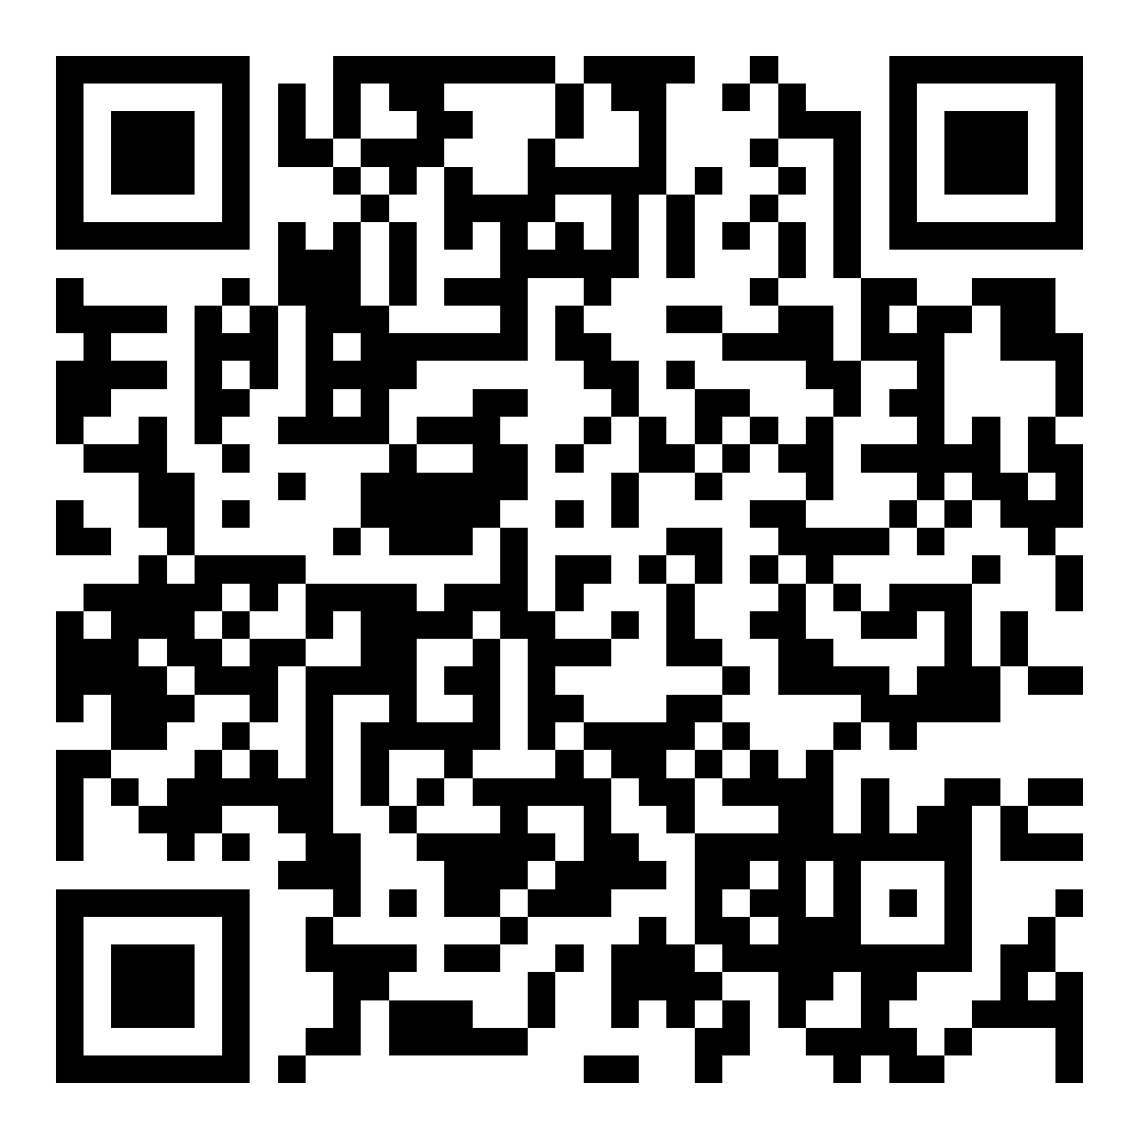






BRIGADE VERTE 3
STATION JEU
GAGNE TES PLACES DE CONCERT
& BONS D'ACHAT PARTENAIRES
FLASH & JOUE
NOS PARTENAIRES
JEU GRATUIT · SANS OBLIGATION D'ACHAT

